Slide 1

Герметизация фиссур – эффективный метод профилактики кариеса зубов у детей
Мишутина О.Л., к.м.н. доцент кафедры стоматологии факультета ДПО с курсом организации медицинской помощи ФГБОУ ВО СГМУ Минздрава РФ

Slide 2
Диссертации, посвященные герметизации фиссур
Кисельникова Л.П. Фиссурный кариес (диагностика, клиника, прогнозирование, профилактика, лечение) ): автореф. дис. … докт. мед.наук. – Екатеринбург. – 1996. – 48 с.
Бояркина Е. С. Разработка и оценка эффективности минимально инвазивных методов лечения фиссурного кариеса постоянных зубов у детей (клинико-лабораторное исследование): автореф. дис. … канд. мед.наук. – М., 2009. – 19 с.
Брянская М. Н. Клинико-морфологическое обоснование профилактики и лечения фиссурного кариеса постоянных зубов с незрелой эмалью: автореф. дис…канд. мед. наук. – Иркутск, 2009. – 23 с.
Доценко А. В. Комплексный подход к профилактике кариеса постоянных зубов у детей 6 - 8 лет : автореф.дисс ... канд. мед. наук — Тверь, 2015. – 24 с.
Степанова, Т. С. Оптимизация диагностики, лечения и профилактики кариеса в области фиссур постоянных зубов у детей : автореферат дис. ... кандидата медицинских наук : — Смоленск, 2011. — 17 с.
Бурнашова Т. И. Региональная профилактическая модель работы школьной стоматологической службы : автореф. дисс… канд.мед.наук. – 2021. – Пермь. Бурнашова Таисия Игоревна. – 24 с.
Шхагошева А. А. Сравнительная эффективность различных материалов, используемых для неинвазивной герметизации фиссур зубов у детей : автореф. дисс… канд.мед.наук. – 2023. – Волгоград. – 136 с.

Slide 3
Научные публикации
Paemanukornruk Y, Luksamijarulkul N, Gaewkhiew P. Resin-based sealant effectiveness in high-caries risk children: a systematic review. BMC Oral Health. 2025 May 23;25(1):768. doi: 10.1186/s12903-025-06158-0.
Fossati AL, Mandetta ARH Randomized clinical trial of photobiomodulation and glass ionomer sealant for hypersensitivity in molar incisor hypomineralization. Sci Rep. 2025;15(1):31911. doi: 10.1038/s41598-025-17454-8.
Comparative evaluation of pit & fissure sealant retention using cotton roll & rubber dam isolation techniques - a systematic review & meta-analysis.
Shukla N, Akram Z, Kumar PGN et al.Evid Based Dent. 2025 Jun;26(2):112. doi: 10.1038/s41432-024-01092-6.
Ergün E, Bayraktar Nahir C. Clinical performance of BioCoat™ and Fissurit FX: a randomized 18-month split-mouth study. Odontology. 2026 Feb 2. doi: 10.1007/s10266-026-01332-4
Kumar N, Rai K, Shetty K, Nair MR. Evaluation of sealant retention and caries prevention of 2 % chitosan-based pit and fissure sealants in permanent 1st molars - A randomised trial. J Oral Biol Craniofac Res. 2025 Nov-Dec;15(6):1490-1496. doi: 10.1016/j.jobcr.2025.08.032.
Nikeqhbal F, Malekzadeh M, Rahmatzadeh A, Esmaeili H, Saeedi I. Tooth Decay and Some Relevant Factors in Adolescents. Int J Dent Hyg. 2026 Feb;24(1):136-144. doi: 10.1111/idh.70021.
Archibald J, Halasa-Rappel Y, Ureles SD, Miller P, Ng MW, Sulyanto RM. The association of sealed primary molars with caries and restorative treatments. J Am Dent Assoc. 2025 Dec;156(12):1034-1044. doi: 10.1016/j.adaj.2025.08.017.
Kaur N, Srivastava N, Rana V, Kaushik N, Pruthi T, Sirohi A. Retention of resin-based versus glass ionomer pit and fissure sealants in permanent molars: A systematic

Slide 4
Частота ранних поражений первых моляров была примерно в 7,4 раза ниже в группе, где использовались герметики, чем в группе, где герметики не применялись
Вероятность раннего развития кариеса у пациентов с герметизированными первыми молярами на 14,9% ниже, чем у тех, кто не проходил герметизацию (p = 0,000)
Cho HA, Park BY, Shin H. Association Between Sealant and Early Impairment of First Molars in 6-14-Year-Olds: A 9-Year Follow-Up Using South Korean Cohort Data. Int J Dent Hyg. 2025 Aug;23(3):466-472. doi: 10.1111/idh.12896.
Стоматологические герметики на основе бис-ГМА вызывают минимальное воздействие бисфенола А (BPA) на детский организм в пределах допустимых международных норме, однако долгосрочные последствия неизвестны.
Supornsilchai V., Sutthirat L., Kaewkamnerdpong I. Biomonitoring after Sealant Placement: A Prospective Cohort Study in Schoolchildren. JDR Clin Trans Res. 2026 Jan;11(1):53-61. doi: 10.1177/23800844251320009

Slide 5
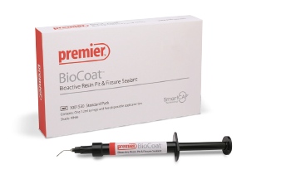
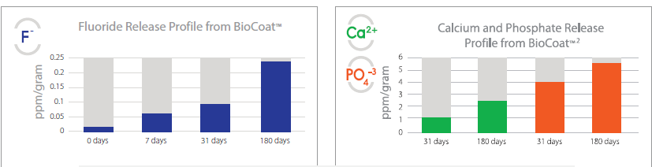
Биоактивный силант BioCoat™ (Premier®)
Ergün E, Bayraktar Nahir C. Clinical performance of BioCoat™ and Fissurit FX: a randomized 18-month split-mouth study. Odontology. 2026 Feb 2. doi: 10.1007/s10266-026-01332-4

Slide 6
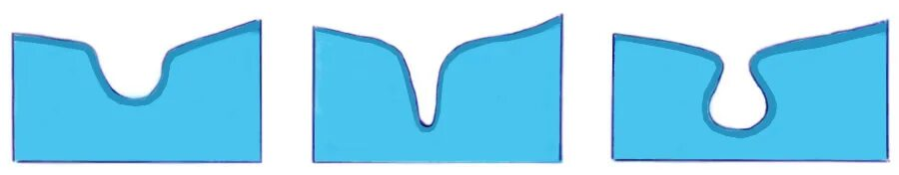
Типы фиссур
1 тип — открытые фиссуры (V — образные, конусообразное, воронкообразные) - широкое устье и узкое основание 34%
2 тип — мелкие открытые фиссуры (U — образные)- 10% в прмолярах
3 тип — закрытые, узкие фиссуры (I — образные) 19% чаще в молярах
4 тип — закрытые фиссуры (каплевидные, полипообразные), которые имеют узкое входное отверстие и широкое колбообразно расширенное основание – 19%

Slide 7
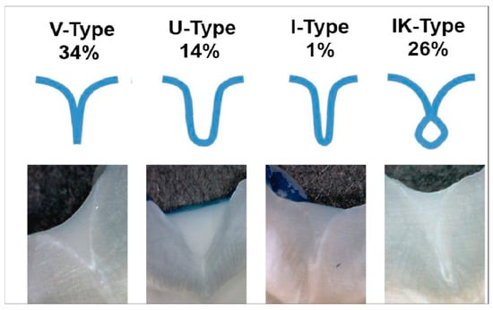
Виды фиссур
Цвикль Б., Мориц А., Бекеш К. Герметики для фиссур — всесторонний обзор. Журнал «Стоматология». 2018; 6(2):18. https://doi.org/10.3390/dj6020018
Степанова Т.С., Кузьминская О.Ю. Опыт применения классических стеклоиономерных цементов для инвазивной герметизации фиссур постоянных зубов у детей // 2015. - №2. – Стоматология детского возраста и профилактика

Slide 8
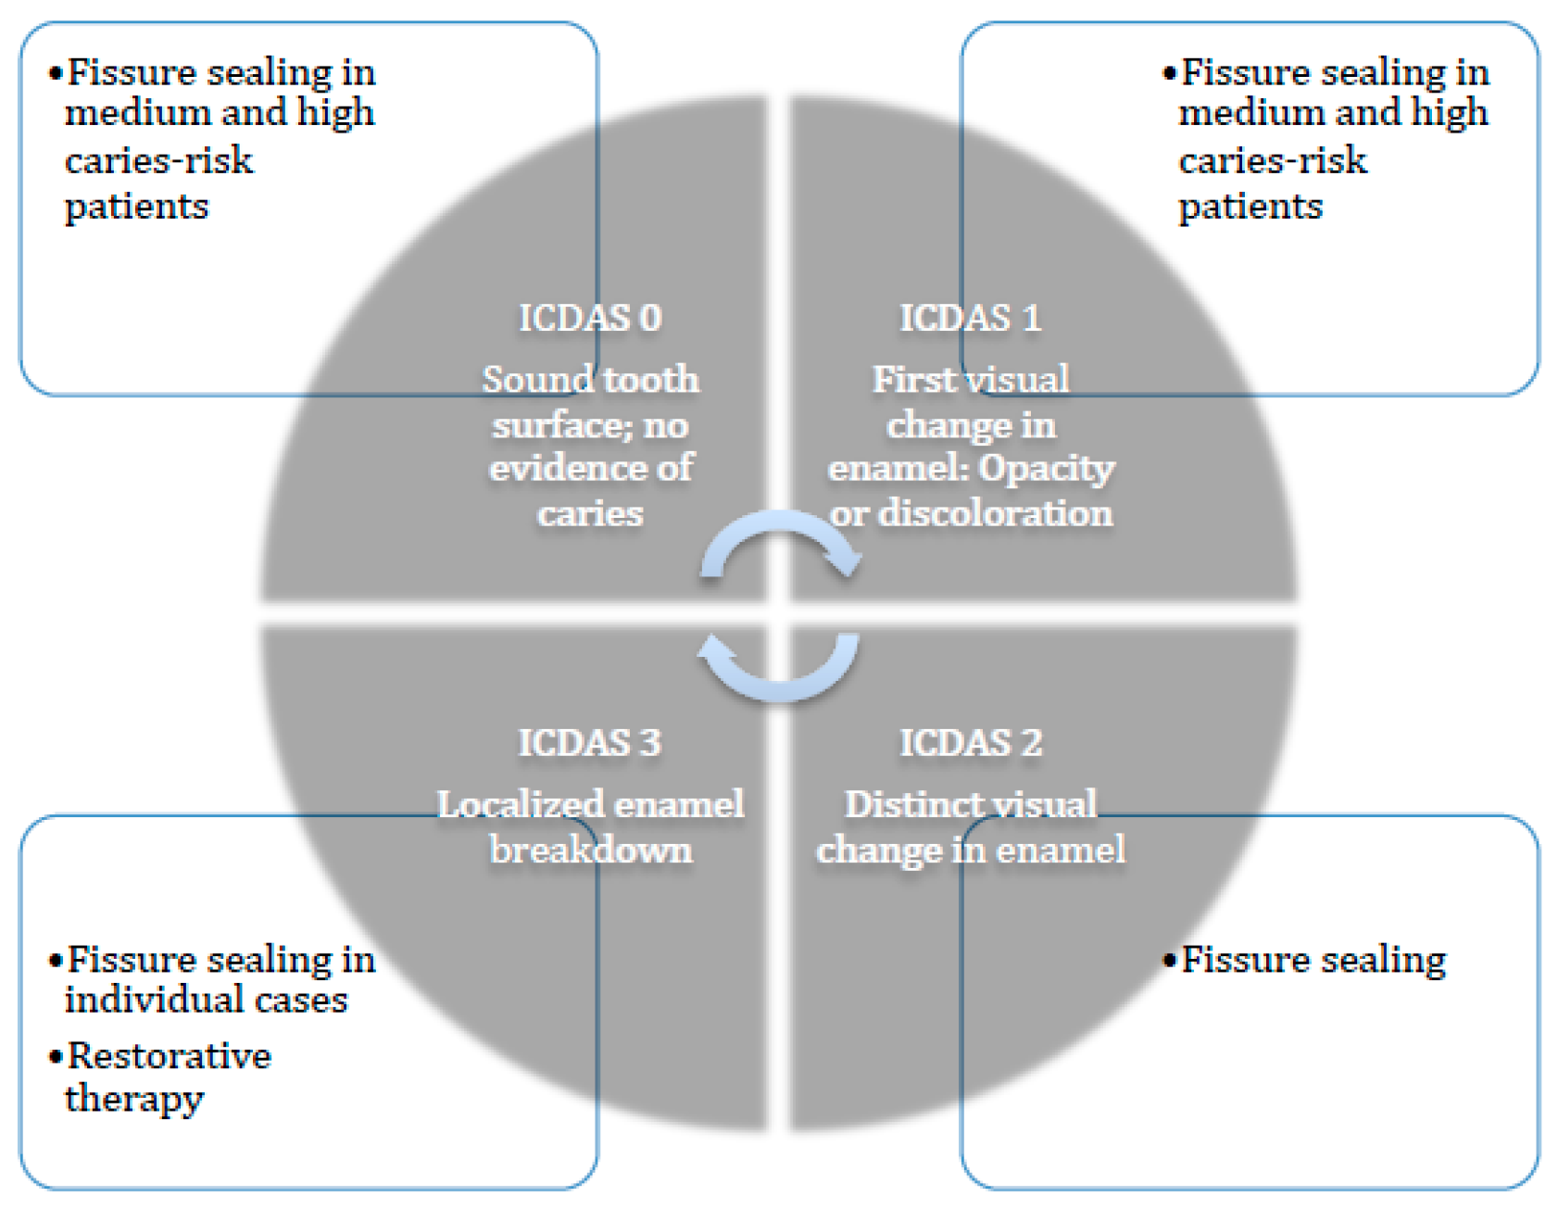
Варианты лечения в зависимости от кодов ICDAS (Международной системы выявления и оценки кариеса).

Slide 9
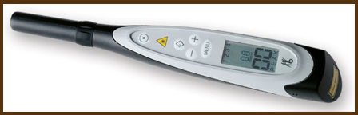
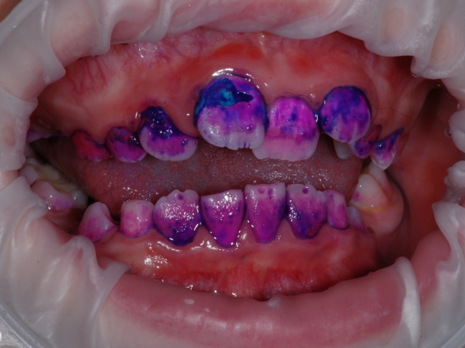
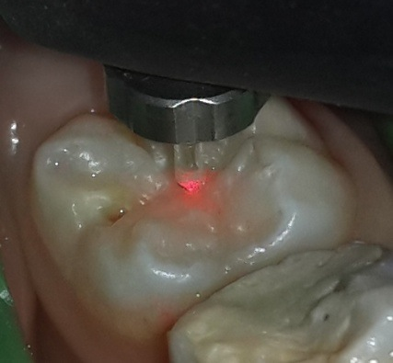
МЕТОДЫ ДИАГНОСТИКИ КАРИЕСА ЗУБОВ
Анамнез
Основные и дополнительные методы
Лазерно-флуоресцентная оценка
состояния твердых тканей зубов
Витальное окрашивание
14 – неинвазивнаяили инвазивная герметизация
≥ 15 – лечение кариеса дентина
Доценко А.В., 2015

Slide 10
Доля детей с декомпенсированной формой кариеса
Доценко А.В., 2015

Slide 11
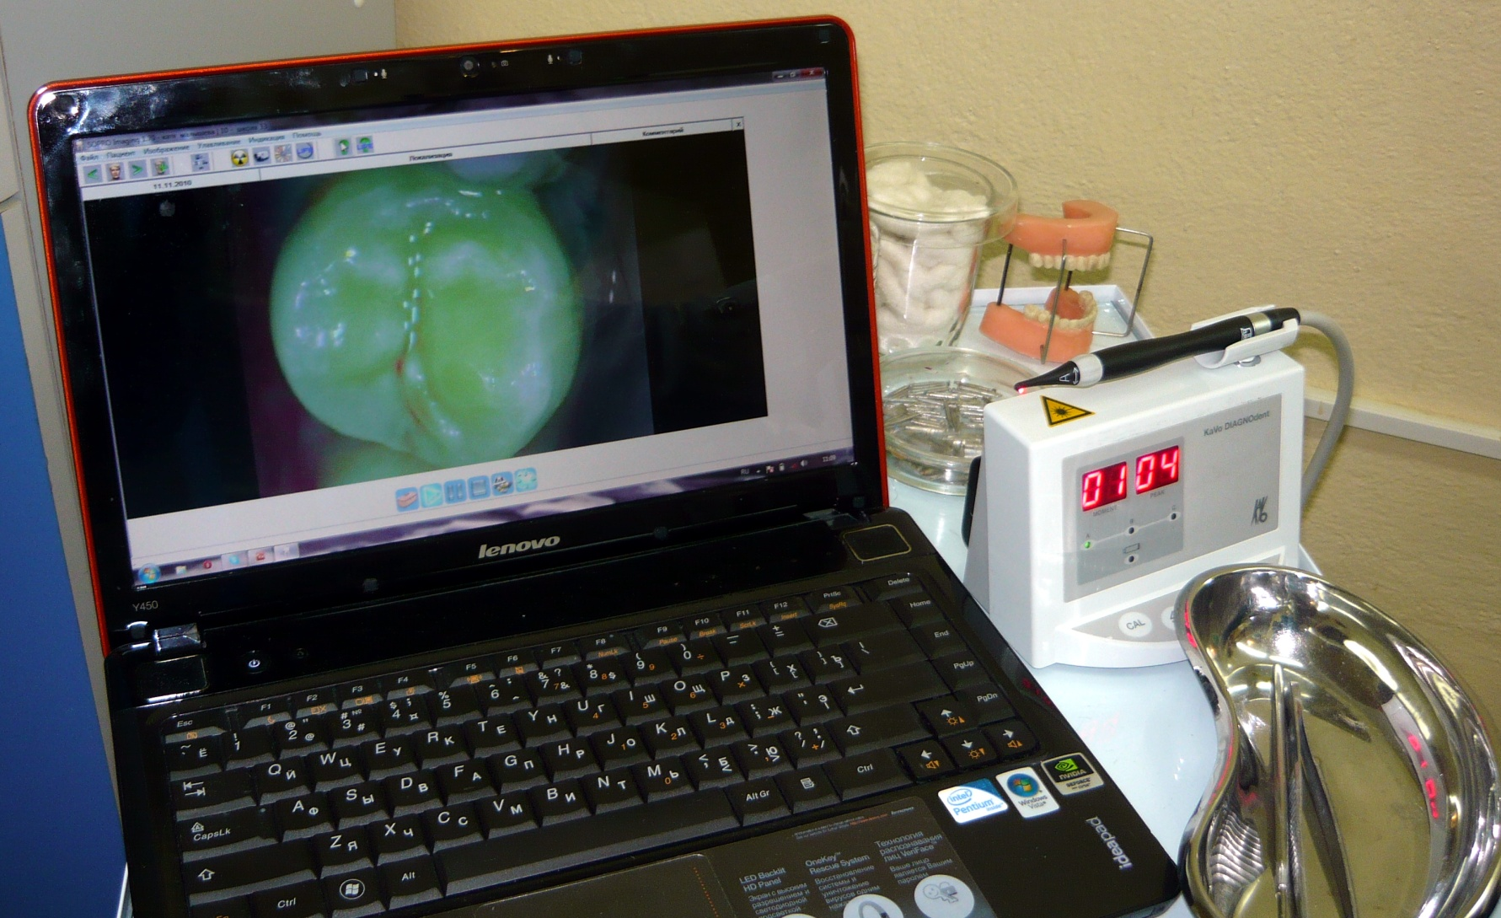
Аппарат «Диагнодент» (Каво) и система «Soprolife» (Acteon)
Мишутина О.Л., 2011

Slide 12
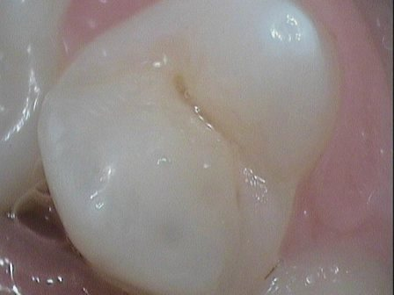

Slide 13
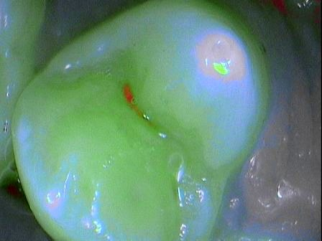

Slide 14
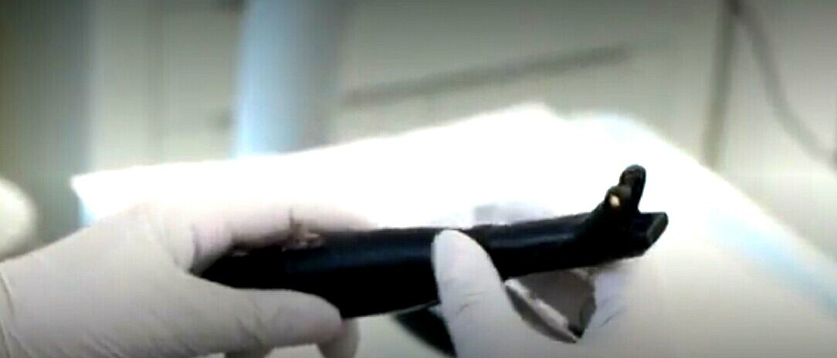
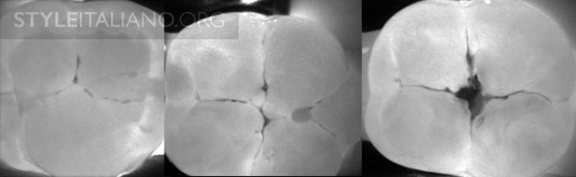
ПРИНЦИП ДЕЙСТВИЯ АППАРАТА «ДИАГНОКАМ» (КAVO)
основан на свойстве твердых тканей проводить свет, результат фиксируется на цифровую камеру и выводится на монитор
DiFOTI* технология

Slide 15
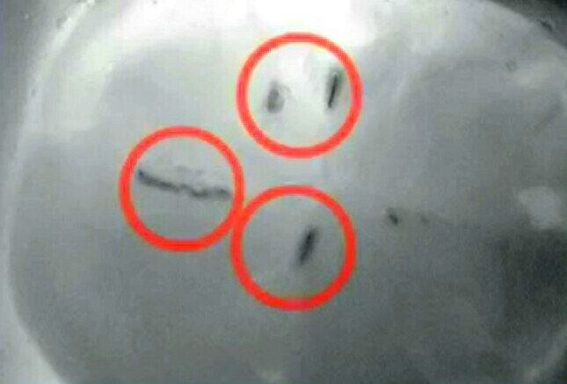
Диагностические возможности аппарата «Диагнокам»(КaVo)
1.Кариес на окклюзионной поверхности
(от поверхностного до глубокого)

Slide 16
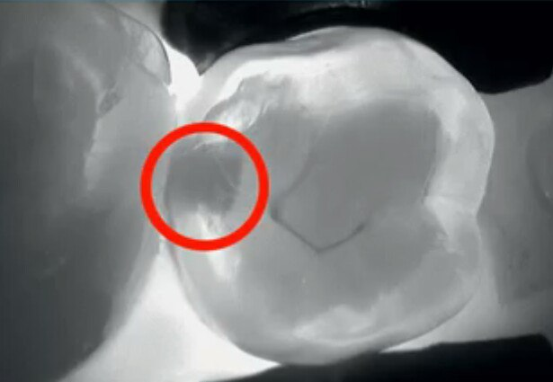
Диагностические возможности аппарата «Диагнокам»(КaVo)
2. Кариес на апроксимальной поверхности

Slide 17
Кариес в области фиссур
Джузеппе Чиодера,2016
http://www.styleitaliano.org/back-to-basics-mind-the-wedge

Slide 18
ПОКАЗАНИЯ ДЛЯ НЕИНВАЗИВНОЙ
ГЕРМЕТИЗАЦИИ ФИССУР
(протокол лечения кариеса зубов у детей, проект СТАР)
Прорезывающиеся и находящиеся на стадии созревания моляры и премоляры с высоким исходным уровнем минерализации фиссур; со средним исходным уровнем минерализации фиссур после курса местной реминерализирующей и фторсодержащей профилактики
У детей с прогнозируемым высоким риском кариеса перед фиксацией несъемной ортодонтической техники
Постоянные моляры и премоляры у детей 14-18 лет старшего возраста при риске возникновения кариесогенной ситуации в полости рта
Верхние первые постоянные моляры нередко прорезываются с добавочными небными буграми, фиссуры, окаймляющие небный бугор, также подлежат герметизации; кроме того, герметизация подлежат и щечные ямки прорезывающихся нижних первых постоянных моляров и небные ямки верхних боковых резцов

Slide 19
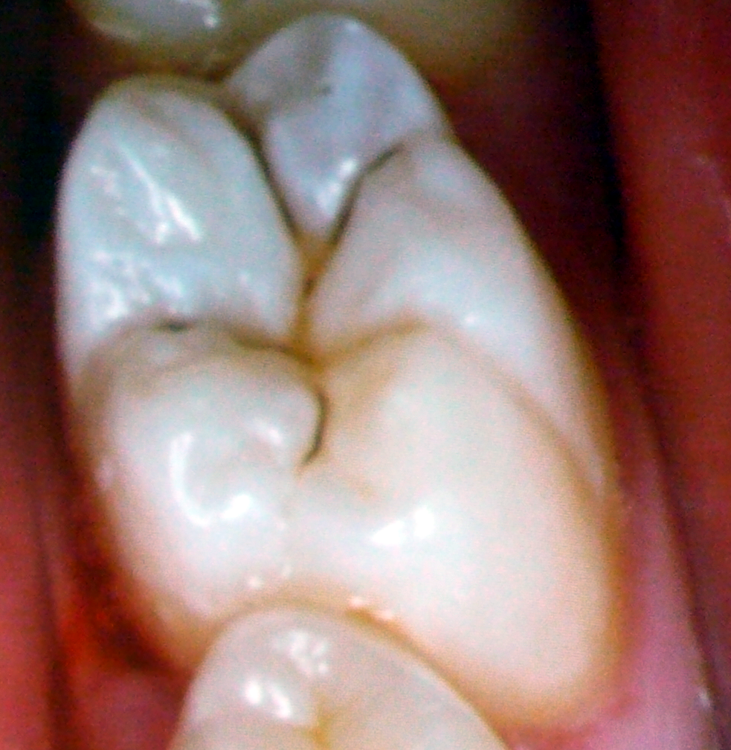
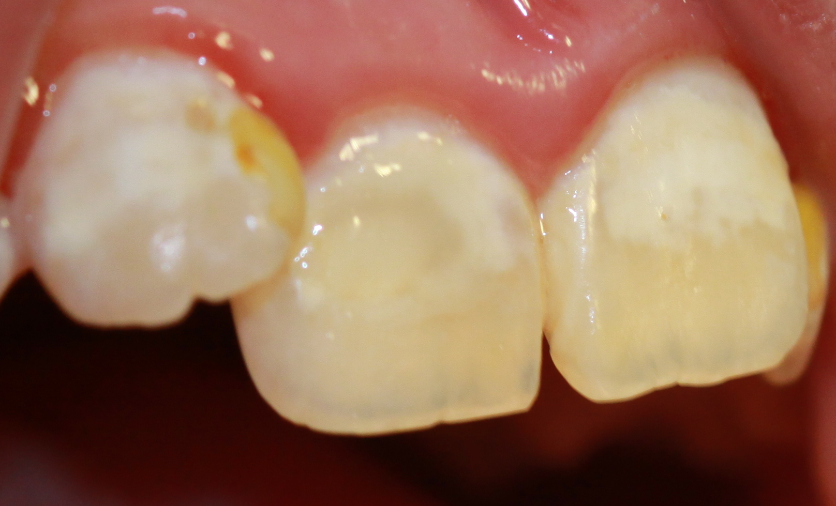
ПОКАЗАНИЯ ДЛЯ ИНВАЗИВНОЙ
ГЕРМЕТИЗАЦИИ ФИССУР
декомпенсированное течение кариеса
пигментированные фиссуры плохая гигиена полости рта длительный срок после прорезывания зуба
начальный или поверхностный кариес фиссуры
труднодоступные узкие и глубокие фиссуры в зубах на стадиях созревания эмали

Slide 20
ПРОТИВОПОКАЗАНИЯ К ГЕРМЕТИЗАЦИИ ФИССУР
1.ОТСУТСТВИЕ ВЫРАЖЕННЫХ ФИССУР НА ЖЕВАТЕЛЬНОЙ ПОВЕРХНОСТИ
2.НАЛИЧИЕ КАРИОЗНОЙ ПОЛОСТИ НА ЖЕВАТЕЛЬНОЙ И КОНТАКТНОЙ ПОВЕРХНОСТЯХ
3.ПЛОХАЯ ГИГИЕНА ПОЛОСТИ РТА
4. АЛЛЕРГИЧЕСКАЯ РЕАКЦИЯ НА КОМПОНЕНТЫ ГЕРМЕТИКА

Slide 21
Методика неинвазивной герметизации фиссур (композитный силант)
Обучение индивидуальной гигиене рта
Профессиональная гигиена рта пастой без фтора
Лазерно-флуоресцентная диагностика «Диагнодент»
Изоляция
Антисептическая обработка
Кислотное протравливание 15 сек.
Высушивание
Нанесение адгезивной системы
Нанесение герметика 20-30 сек.
Для герметиков химического отверждения нужно подождать 3–5 минут, для светоотверждаемых –фотополимеризация 20 сек.
Удаления слоя ингибированного кислородом с помощью ватного шарика
Проверка окклюзионных контактов, шлифование,полирование
Фторирование зуба с помощью фторидсодержащего лака или геля

Slide 22
Методика неинвазивной герметизации фиссур (стеклоиономерный цемент)
Обучение индивидуальной гигиене рта
Профессиональная гигиена рта пастой без фтора
Изоляция
Антисептическая обработка
Внесение кондиционера
Смывание дистиллированной водой
Высушивание
Нанесение стеклоиономерного цемента
Для СИЦ химического отверждения нужно подождать согласно инструкции, для светоотверждаемых –фотополимеризация 20 сек.
Удаления слоя ингибированного кислородом с помощью ватного шарика
Проверка окклюзионных контактов, шлифование, полирование
Фторирование зуба с помощью фторидсодержащего лака или геля

Slide 23
Методика инвазивной герметизации фиссур (композитный силант)
Обучение индивидуальной гигиене рта
Профессиональная гигиена рта пастой без фтора
Лазерно-флуоресцентная диагностика «Диагнодент»
Изоляция
Расшлифовка фиссур
Антисептическая обработка
Кислотное протравливание 15 сек.
Высушивание
Нанесение адгезивной системы
Нанесение герметика 20-30 сек.
Для герметиков химического отверждения нужно подождать 3–5 минут, для светоотверждаемых –фотополимеризация 20 сек.
Удаления слоя ингибированного кислородом с помощью ватного шарика
Проверка окклюзионных контактов, шлифование,полирование
Фторирование зуба с помощью фторидсодержащего лака или геля

Slide 24
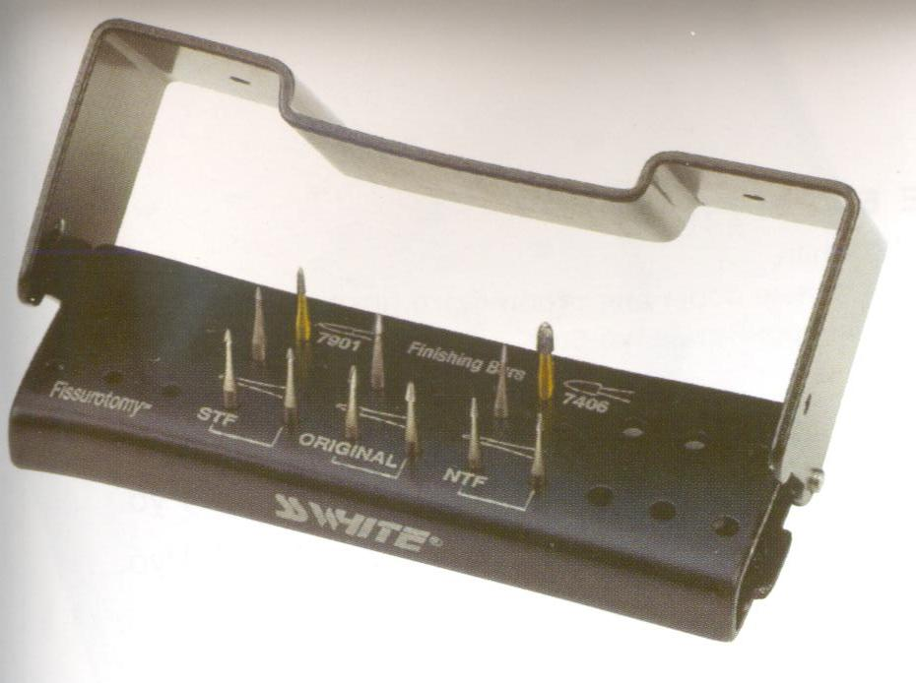
Твердосплавные конусовидные боры для фиссуротомии фирмы SS White
От Micro STF к Micro NTF изменяется длина рабочей части
От Micro NTF к Fissurotomy Original увеличивается конусность
Глубина режущей грани у всех инструментов не превышает 0,08мм, закругленная верхушка

Slide 25
Раскрытие фиссуры зуба 4.6 с использованием конусовидного бора с алмазным напылением с закругленным концом рабочей части 849-009M-FG (NTI)
Степанова Т.С., Кузьминская О.Ю. Опыт применения классических стеклоиономерных цементов для инвазивной герметизации фиссур постоянных зубов у детей // 2015. - №2. – Стоматология детского возраста и профилактика

Slide 26
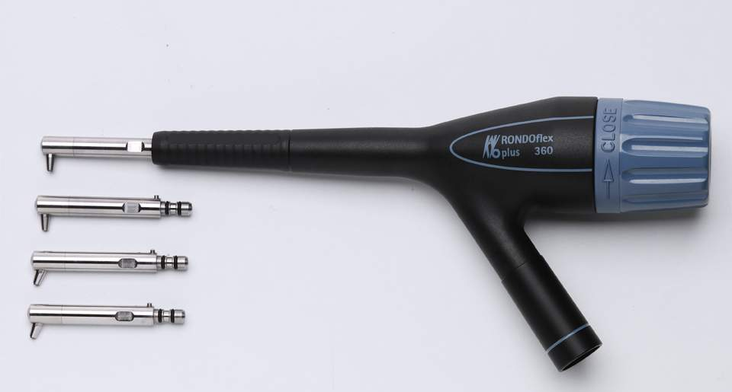
Rondoflex (KaVo)

Slide 27
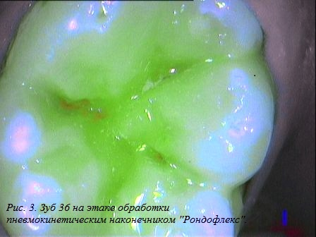

Slide 28
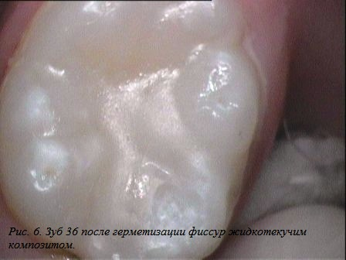

Slide 29
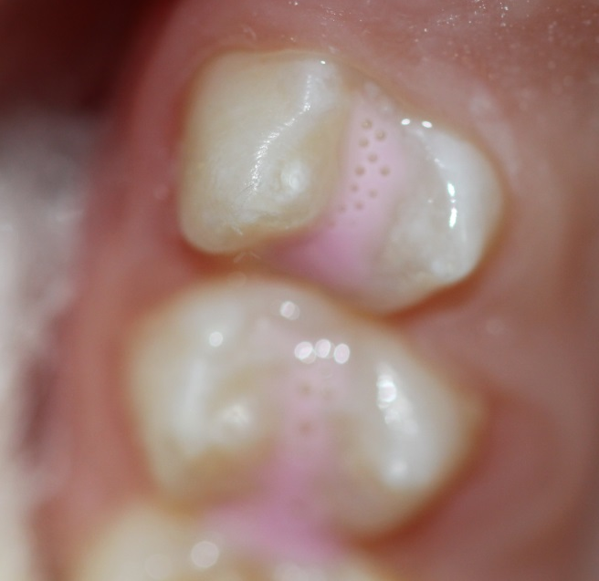
Ошибки при герметизации фиссур
герметизация фиссур поражённых кариесом
недостаточное высушивание
приготовление слишком вязкого материала
густой замес материала
внесение материала в избытке
недостаточная медикаментозная обработка фиссур

